Slide 1
Население Республики Татарстан

Slide 2
ЧИСЛЕННОСТЬ НАСЕЛЕНИЯ РЕСПУБЛИКИ ТАТАРСТАН
3 902 888 человек
На 1 ноября 2022 по оценке Федеральной службы государственной статистики численность населения (постоянных жителей) Республики Татарстан составляет 3 902 888 человек.

Slide 3
НАЦИОНАЛЬНЫЙ СОСТАВ НАСЕЛЕНИЯ РЕСПУБЛИКИ ТАТАРСТАН
Национальный состав населения Республики Татарстан, согласно последней переписи населения, распределён примерно следующим образом: татары — 2 076 336 (53.20%) человек, русские — 1 549 447 (39.70%) человек, чуваши — 120 990 (3.10%) человек, другие национальности (менее 0,5% каждая) — 156 116 (4%).
Татары 2 076 336 / 53.20%
Русские 1 549 447 / 39.70%
Чуваши 120 990 / 3.10%

Slide 4
Если рассматривать наиболее крупные города, и то количество граждан, которые здесь проживают, то вот как выглядит эта картина:
Единственным городом миллионником стала Казань. На 2020 год здесь проживает более 1.257.000 человек.
Следующим по численности идут Набережные Челны. В этой агломерации список по численности населения демонстрирует показатель в 534.000.
Далее идут Нижнекамск, Альметьевск, Зеленодольск. Количество населения здесь колеблется от немногим более 200.000 до 100.000 человек.
Меньшие показатели демонстрируют такие небольшие города Татарстана, как Бугульма, Елабуга, Лениногорск, Чистополь, Заинск и некоторые другие.

Slide 5
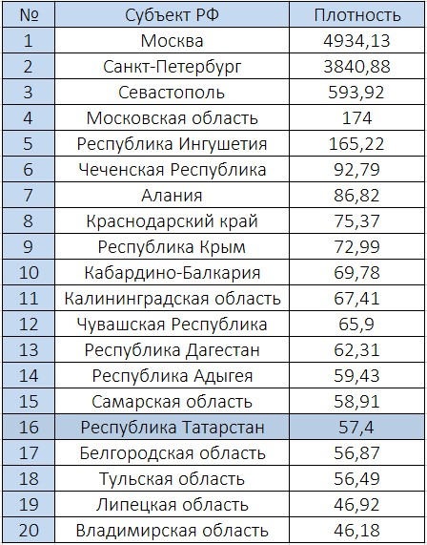
Плотность
Рассматривая ключевые статистические данные населения, стоит отметить, что наибольшая плотность (а точнее состав) наблюдается вокруг таких крупных городов Татарстана, как – Казань, Набережные Челны, Нижнекамск и некоторых других. Это обусловлено одновременно несколькими факторами:
Природными особенностями территории.
Распределением экономических благ.
Таким образом, наиболее крупная агломерация – это Зеленодольская, в которой проживают более 1,2 млн. человек.
Вторая по численности городская агломерация располагается на берегу реки Камы. Так образовалась Нижнекамск-Набережно-Челнинская агломерация, в которую входит около 1 млн. людей.

Slide 6
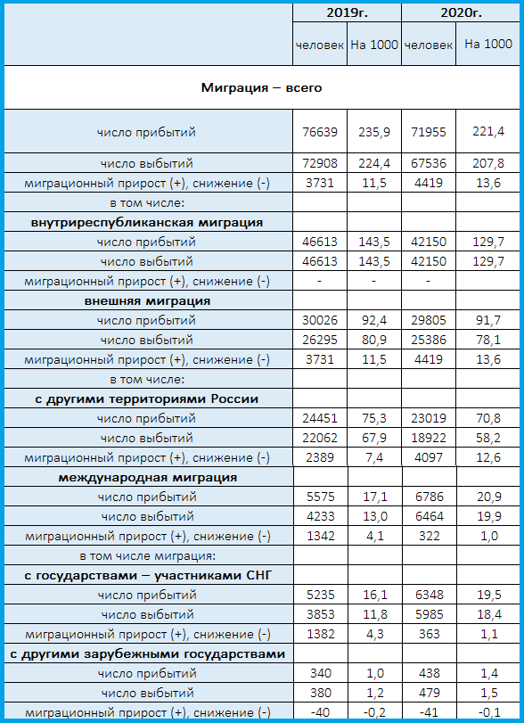
Миграции
Благодаря тому, что экономически регион развит достаточно хорошо, он является привлекательным с точки зрения внутренней миграции. Так, на одном примере 2020 года видно, что какое привлекательное место занимает эта часть России для ее же жителей.
За этот календарный период сюда приехало в качестве внутренних мигрантов 4419 человек. Но, стоит отметить, что есть и уезжающие, 31550 человек. Часть из них входит во внутренних переселенцев, тогда как другие. иммигрируют за пределы страны.

